Slide 1
职业卫生知识
博富特咨询
全面
专业
实用

Slide 2
关于博富特
博富特培训已拥有专业且强大的培训师团队-旗下培训师都拥有丰富的国际大公司生产一线及管理岗位工作经验，接受过系统的培训师培训、训练及能力评估，能够开发并讲授从高层管理到基层安全技术、技能培训等一系列课程。
我们致力于为客户提供高品质且实用性强的培训服务，为企业提供有效且针对性强的定制性培训服务，满足不同行业、不同人群的培训需求。
博富特认为：一个好的培训课程起始于一个好的设计,课程设计注重培训目的、培训对象、逻辑关系、各章节具体产出和培训方法应用等关键问题。

Slide 3
目 录
第一节 职业危害因素与职业病
第二节 劳动防护用品的种类、作用和使用要求

Slide 4
第一节 职业危害因素与职业病
职业卫生，是指为预防、控制和消除职业危害，保护和增进劳动者健康，提高工作生命质量，依法采取的一切卫生技术或者管理措施。它的首要任务是识别、评价和控制不良的劳动条件，保护劳动者的健康。
职业卫生伴随劳动、生产过程而存在，企业规模愈大，工艺愈复杂，使用的原材料愈多，职业卫生工作也就愈显重要。现阶段，我国工业经济门类较为完备，生产规模日益状大，职业卫生工作已受到党和国家的高度重视。<<中华人民共和国劳动法>>对职业卫生事宜进行了明确规定，在第六章“劳动安全卫生”中明确规定了用人单位的职责和劳动者应享有的卫生防护权利。还将颁布的<<中华人民共和国职业病防治法>>更是对企事业单位、其他经济组织和劳动者的职业卫生问题进行了全面、细致的规定。

Slide 6
目前，国家职业卫生工作遵循“为人民健康服务和为社会主义现代化建设服务”的“两为”方针，在业务管理上实行“预防为主，分类管理、防治结合，综合治理”原则。基本工作有三个层面，即：①职业性有害因素监测评价；②接触有害因素作业工人健康监护；③职业病患者诊断和治疗。
一、职业危害因素、职业病的主要种类
职业性危害因素又称生产性危害因素，是指能对职工的健康和劳动能力产生有害作用并导致疾病的生产因素。按其来源和性质可分为生产过程中的、劳动过程中的和与作业场所有关的危害因素三种。
在生产环境和劳动过程中，存在的多种对人体健康有害的因素，如有毒化学物质、生产性粉尘、有害物理因素或生物因素等，统称为职业性危害因素。在一定条件下，职业性有害因素直接作用于人体，损害健康，所引起的疾病，被称为职业病。

Slide 7
职业性有害因素种类较多，所引起的疾病各不相同，因而职业病并不仅限某一种疾病，而是许多疾病的总称。按照国际惯例，凡是经国家政府主管部门明文规定的职业病，称为法定职业病。法定职业病患者依法享有特定的补偿待遇。法定职业病划定范围的大小，世界各国并不完全一致。各个国家主要依据本国经济条件、技术水平和对职业病的认识来确定。我国1987年修订的<<职业病范围和职业病患者处理办法>>规定，现行法定职业病名单分9类102种,其中,职业中毒51种,尘肺12种,职业性物理因素疾病9种,职业性传染病3种,职业性皮肤病7种,职业性眼病3种,职业性耳鼻喉疾病2种,职业性肿瘤8种,其他职业病7种。法定职业病的诊断权由国家认定的医疗卫生机构行使。职业病是指企业、事业单位和个体经济组织的劳动者在职业活动中，因接触粉尘、放射性物质和其他有毒、有害物质等因素而引起的疾病。 医学上所称的职业病是泛指职业危害因素所引起的特定疾病。由于社会制度、经济条件和医疗技术水平不同，各国都规定了各自的职业病名单，即立法意义上的职业病。

Slide 8
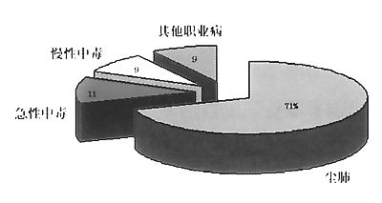

Slide 9
职业病发病规律与临床表现特点 职业病由生产中的各种职业性有害因素所致，故病因明确.危害因素通过各种方式接触，作用于人体到达目标器官（靶器官），在一定剂量（强度）范围，产生不同程度的危害。 不同的职业性有害因素，对人体健康的危害各不相同，因此职业病的临床表现十分复杂，可涉及全身各主要器官和系统。个体差异与职业病的发病及严重程度有一定关系，即在相同作业环境中，有的人发病，有的人不发病，有的人受害较重、有的人受害较轻。 职业危害因素还是工作有关疾病的病因之一，如腰背痛、腕管综合征，颈肩腕综合征、但不是这类病的唯一病因

Slide 10
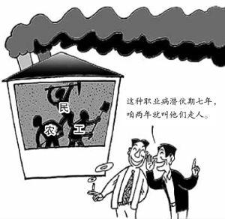

Slide 11
二、职业病的预防
职业病的预防遵循三级预防原则，即：
①一级预防，从根本上着手，使劳动者尽可能不接触职业性有害因素，或控制作业场所有害因素水平在卫生标准允许限度内。
②二级预防，对作业工人实施健康监护、早期发现职业损害，及时处理、有效治疗、防止病情进一步发展。
③三级预防，对已患职业病的患者积极治疗，促进健康。三级预防的关系是：突出一级预防，加强二级预防，做好三级预防。

Slide 12
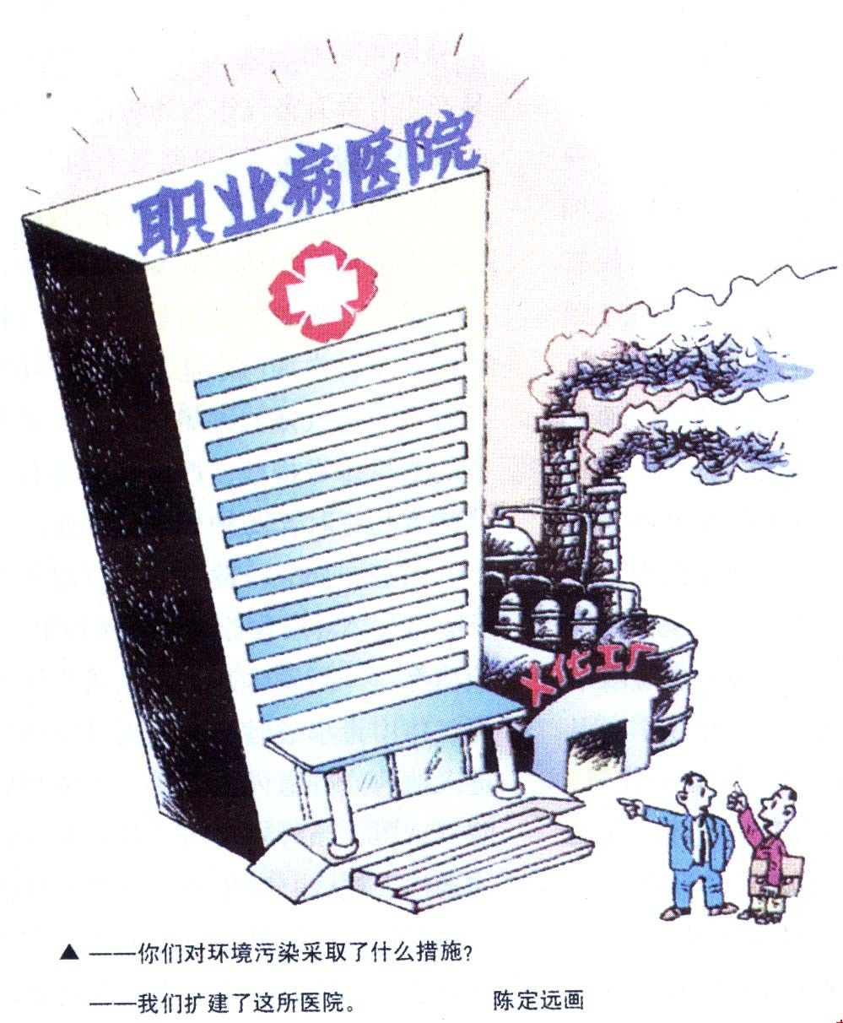

Slide 13
落实三级预防的基本措施有： ①实施劳动卫生监督，包括预防性和经常性卫生监督，以及事故性处理。新建、扩建、改建工程项目的卫生防护设施“三同时”验收是其重要的内容； ②降低有害因素浓（强）度。常见的卫生技术措施有从工艺上改进、防止有害因素逸散，推广运用低毒，无毒的材料或技术，配置个人防护用品、通风防尘等； ③职业性健康筛检。已成为常规的措施有就业职业性体检，定期职业性体检和离退休职业性定检。 职业病报告管理。有卫生监督统计报告、重大职业中毒事故紧急报告等制度 职业病范围及职业病患者的处理办法。有职业病范围规定，统计报告管理体系，职业病患者待遇规定等项。

Slide 14
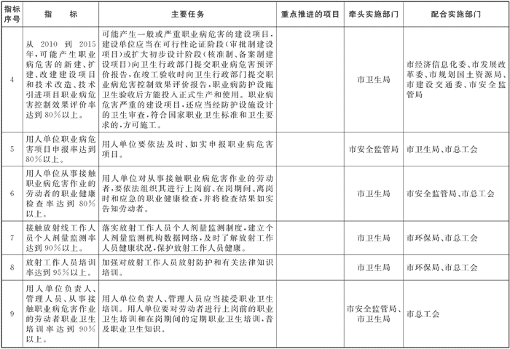

Slide 15
1.职业禁忌证 劳动者原有的疾病或潜在的病症，容易因接触职业性因素而加重，或发生职业病或“工作相关疾病”，因而不宜从事某种作业，这监测类别些机体异常功能状态或疾病称为职业禁忌证。如神经精神疾病患者不宜从事锰作业，患有慢性呼吸系统疾病者不能从事钒作业。 职工在参加工作（上岗）前应进行健康检查，以确定有无该工种的职业禁忌症，是否适合该工种工作。在工作岗位变动或长期病假复工前，也应进行健康筛检。从事某项工作后，每隔一定时间进行体检，与上岗前体检资料作比较，藉以评价有无职业危害的损伤。对有职业禁忌证的职工，应按规定不得上岗工作。对在岗职工，一旦发现职业禁忌证，应及时调离，改作其他工作。对已经治愈的职业禁忌证职工，则可从事原工作。

Slide 16
2.职业病及职业性外伤致残程度鉴定
为配合职工工伤与职业病的保险与赔偿法规实施，我国于1996年颁布了《职工工伤与职业病致残程度鉴定标准》(GB-J16180-1996),用以规范有关授权机构对劳动者在职业活动中因工伤或患职业病后，于国家社会保险法规所规定的医疗期满时通过医学检查对伤残失能程度的判定。
根据“标准”规定，申办致残程度鉴定须服从2个规定，一是须先获得工伤、职业病证明。工伤者须由当地劳动部门出具证明，职业病必须由经卫生行政部门批准具有职业病诊断权的医疗卫生机构出具证明。二是致残程度鉴定权由有关授权机构行使，即由授权机构作出的判定结论才有效。
致残程度主要依据器官损伤、功能障碍及其对医疗与护理的依赖程度，并还考虑由于伤残引起的社会心理因素影响进行综合判定分级。残情划分为十级，残情程度依级别值由小到大递减，1级最重，10级最轻。

Slide 17
3.女工职业卫生
保护女工健康是我国一贯的政策。由于妇女的生理特点，某些生产性有害因素对妇女健康具有较大的或特殊的影响，故应特别重视女工的职业卫生和劳动保护。
妇女不宜从事持续负重20-25Kg以上的重体力劳动，不宜从事高温或低温环境作业、不会引起全身强烈振动的作业、长期强制体位的作业以及有发生意外事故的高度危险的作业要加强经期、孕期、产期、哺乳期的劳动保护。女工在月经期不应从事高空、装御、搬运及接触冷水的作业。怀孕女工应暂时调离以下作业岗位：毒物浓度超过国家卫生标准的高温及高温作业岗位、全身性振动的作业岗位。怀孕女工不应延长工作时间和参加夜班作业。在喂产期，应尽可能做到产前休息14天，产假满恢复工作时，先安排一定时间的过渡性工作，使女工逐渐适应。在哺乳期要保证国家规定的哺乳时间，并应尽可能暂时脱离接触有毒物质的作业。工厂哺乳室应必须有卫生设备，使女工在哺乳前能换下工作服并将手洗净。

Slide 18
三、粉尘危害和预防措施
(一)什么是生产性粉尘?它是如何分类的?
粉尘是长时间漂浮于空气中的固体颗粒。在生产过程中产生的粉尘称为生产性粉尘。
按通常的分类方法，粉尘可分为以下几类：
(1)按照理化性质，可分为无机性粉尘、有机性粉尘和混合性粉尘。无机粉尘包括：金属粉尘，如铜尘、铁尘、锰尘；矿物性粉尘，如石英粉尘、滑石粉尘、煤粉尘、硅酸盐粉尘等；人工无机性粉尘，如水泥粉尘、玻璃纤维粉尘等。有机性粉尘包括：动物性粉尘，如蚕丝粉尘、兽毛尘、骨质粉尘等；植物性粉尘，如棉尘、麻尘、烟草粉尘、木质粉尘等；人工有机粉尘，如炸药粉尘、合成纤维粉尘、有机染料粉尘等。混合性粉尘包括：金属磨削粉尘、煤与岩石混合粉尘等，是生产中最为多见的粉尘，由两种以上粉尘组成
(2)从卫生学角度分类，粉尘可分为呼吸性(可吸入性)粉尘和非呼吸性(不可吸入性)粉尘。
(3)按照粉尘颗粒大小，粉尘可分为可见粉尘、显微粉尘和超显微粉尘。
(4)按照燃烧和爆炸性质，粉尘可分为易燃易爆性粉尘和非易燃性粉尘。

Slide 19
（二）产生粉尘的主要生产过程有哪些?
在生产过程中，产生粉尘的作业很多，综合起来可以归纳为：
(1)粉状物料的生产、运输、成型、包装过程，如矿石的开采过程、矿石的破碎、筛选；矿石的运输过程；用压砖机对模具中粉状物料冲压成型的过程。
(2)固体物料的破碎过程。例如用球磨机磨碎物料、用粉碎机粉碎饲料等。
(3)金属物质的熔炼和焊接过程。例如铅的熔化过程、出钢过程、焊接过程等。
(4)物质燃烧和加热过程。例如物质燃烧后放出的烟尘等。

Slide 20
（三）粉尘有哪些危害
粉尘危害是多方面的。粉尘对人体、生产过程、产品质量、经济效益、环境和生态平衡等诸多方面产生不良影响。
(1)对人体的危害。长期接触生产性粉尘的作业人员，因长期吸入粉尘，使肺内粉尘的积累逐渐增多，当达到一定数量时即可引发尘肺病。尘肺是生产性粉尘对人体的最主要的危害之一，长期吸入游离二氧化硅粉尘可引发矽肺，长期吸入金属性粉尘如锰尘、铍尘等，可引发锰肺、铍肺等各种金属肺；长期吸入煤尘可引发煤肺，等等。长期接触生产性粉尘还可引发鼻炎、咽炎、支气管炎等呼吸道疾病以及皮肤黏膜损害、皮疹、皮炎、眼结膜损害。例如吸入石灰粉尘可引起鼻黏膜损伤；吸入毛、麻等纤维性粉尘可引起气管炎、支气管炎；在阳光下接触沥青烟尘，可引起光感性皮炎、眼结膜炎等。吸入有害物质粉尘还可引起急性或慢性职业中毒，例如焊接作业长期吸入锰尘，可引发锰中毒，铅熔炼作业人员易发生铅中毒等。

Slide 21
(2)对生产的危害。作业场所空气中的粉尘附着于高级、精密仪器、仪表，可使这些设备的精确度下降；附着于机器设备的传动、运转部位，使磨损强剧，使用寿命缩短等等。
(3)对环境的危害。漂浮于空气中的粉尘可使其他有害物质附着于其上，形成严重的大气污染。生物体吸入可引起各种疾病，文物、古迹、建筑物表面会被腐蚀、污染。另外，大量粉尘悬浮于空气中，可降低大气的可见度，促使烟雾形成，使太阳的热辐射受到影响。
(4)对经济效益的影响。主要表现在使产品质量降低，产品合格率降低，产品价格降低；因机器、设备使用寿命缩短，使固定资产投入增加，产品成本上升，市场竞争力减弱；因粉尘而导致的职业病人丧失工作能力，医药费用、护理费用、保健福利性费用支出增加。

Slide 22
粉尘对人体的危害程度取决于人体吸入的粉尘量、粉尘侵入途径、粉尘沉着部位和粉尘的物理、化学性质等因素。在众多粉尘中，以石棉尘和含游离二氧化硅的粉尘对人体危害最为严重。石棉尘不仅引起石棉肺，且具有致癌性；含游离二氧化硅的粉尘可引起矽肺病，含游离二氧化硅70%以上的粉尘对人体危害更大。粉尘的粒径不同，对人体的危害也不同，2微米至10微米的粉尘对人体的危害最大。
此外，荷电粉尘、溶解度小的粉尘、硬度大的粉尘、不规则形状的粉尘，对人体危害较大。

Slide 23
（四）什么是尘肺？如何分类?
尘肺是指在劳动生产过程中，长期吸入生产性粉尘所引起的以肺纤维化为主的疾病。
按发病原因，尘肺一般可分为五类：
(1)矽尘。吸入游离二氧化硅含量较高的粉尘所引起的尘肺称矽肺。
(2)硅酸盐肺。吸入结合状态的二氧化硅(硅酸盐)所引起的尘肺称硅酸盐肺。
(3)混合性尘肺。长期吸入含有游离二氧化硅和其他某些物质的混合性粉尘所引起的尘肺称混合性尘肺。有煤矽肺、铁矽肺等。
(4)煤炭和碳素类尘肺。长期吸入煤炭、炭黑、石墨、活性炭等粉尘所引起的尘肺称为煤炭和碳素类尘肺，如煤肺、炭黑尘肺、石翠尘肺、活性尘肺等。
(5)金属尘肺。长期吸入某种金属粉尘所引起的尘肺称为金属尘肺，如铝肺、铍肺等。

Slide 24
（五）引发尘肺病的主要因素有哪些
尘肺是由于长期吸入生产性粉尘所引起的，通常情况下，尘肺的发病时间在接触生产性粉尘以后10年左右。引发尘肺病的主要因素有：
(1)作业场所空气中游离二氧化硅含量。作业场所空气中游离二氧化硅含量越高，越易引发尘肺病。含量越高，发病时间越短，病变速度越快。
(2)粉尘的粒径。粉尘的粒径越小，越容易通过人体的呼吸道而进入肺泡，并沉积于其中。而且在人体内的化学活性越强，易引起肺组织纤维化病变。
(3)作业场所粉尘浓度和接触粉尘的时间。作业场所粉尘浓度越高，接触粉尘累计时间越长，吸入粉尘的量越大，引发尘肺的机会越多。
(4)劳动强度。劳动强度越大，人体新陈代谢的耗能速度越快，吸入空气的数量增多，肺泡中沉积粉尘的量越大。

Slide 25
(5)个体因素。同种作业环境下，体质差的人、患有慢性病例的人更易引发尘肺。个体防护用具使用与否，使用得当与否，对是否患尘肺有相当的影响，不使用或个体防护用具使用不当者，在同样作业环境下，较正确使用个体防护用具者易患尘肺。
（六）何谓粉尘最高容许浓度?国家标准是如何规定的?
粉尘最高容许浓度是指作业人员在此浓度下长期劳动，不致引起职业性危害的极量值。在一个作业场所一个工作范围内多次有代表性的采样测定中，任何一次测定结果均不得超过此限值。粉尘最高容许浓度不是永远不变的，而是在一个时期内的暂行规定。

Slide 26
粉尘侵入人体的途径主要有呼吸系统、眼睛、皮肤等，其中以呼吸系统为主要途径。医学教|育网搜集整理粉尘对人体各系统的危害表现如下：粉尘侵入呼吸系统后，会引发尘肺、肺粉尘沉着症、有机粉尘所致的肺部病变、呼吸系统肿瘤和局部剌激作用等病症；如果粉尘侵入眼睛，便可引起结膜炎、角膜混浊、眼睑水肿和急性角膜炎等症状；粉尘侵入皮肤后，可堵塞皮脂腺、汗腺，造成皮肤干燥，易受感染，引起毛囊炎、粉刺、皮炎等。
根据粉尘的种类、浓度、接尘时间，国家标准《生产性粉尘作业危害程度分级》 （GB5817-86） 规定，接触生产性粉尘作业危害程度共分为五级：0 级 （ 符合卫生条件），I 级 （ 轻度危害 ），Ⅱ 级 （ 中度危害 ），Ⅲ级 （ 高度危害 ），Ⅳ级 （ 极度危害 ）。
目前，粉尘对人造成的危害，特别是尘肺病尚无特异性治疗，因此预防粉尘危害，加强对粉尘作业的劳动防护管理十分重要。

Slide 27
粉尘作业的劳动防护管理应采取三级防护原则：
一级预防 主要措施包括：综合防尘，即改革生产工艺、生产设备，尽量将手工操作变为机械化、自动化和密闭化、遥控化操作；尽可能采用不含或含游离二氧化硅低的材料代替含游离二氧化硅高的材料；在工艺要求许可的条件下，尽可能采用湿法作业；使用个人防尘用品，做好个人防护。
定期检测 即对作业环境的粉尘浓度实施定期检测，使作业环境的粉尘浓度达到国家标准规定的允许范围之内。
健康体检 即根据国家有关规定，对工人进行就业前的健康体检，对患有职业禁忌症、未成年人、女职工，不得安排其从事禁忌范围的工作。
宣传教育 普及防尘的基本知识。
加强维护 对除尘系统必须加强维护和管理，使除尘系统处于完好、有效状态。

Slide 28
二级预防 其措施包括建立专人负责的防尘机构，制定防尘规划和各项规章制度；对新从事粉尘作业的职工，必须进行健康检查；对在职的从事粉尘作业的职工，必须定期进行健康检查，发现不宜从事接尘工作的职工，要及时调离。
三级预防 主要措施为：对已确诊为尘肺病的职工，应及时调离原工作岗位，安排合理的治疗或疗养，患者的社会保险待遇应按国家有关规定办理。

Slide 29
四、噪声危害和预防措施
（一）什么是噪声?什么是生产性噪声?生产性噪声是如何分类的?
噪声是由很多不协调的基音及其谐音一起形成的无规律、杂乱的声音。
生产性噪声是指工人长时间在作业场所或工作中接触到的机器等生产工具产生的不同频率与不同强度组成的噪声。
生产性噪声大体可分为三类：空气动力性噪声，如各种风机噪声、燃气轮机噪声、高压排气锅炉放空时产生的噪声；机械性噪声，如纺布机噪声、球磨机噪声、剪板机噪声、机床噪声等；电磁性噪声，如发电机噪声、变压器噪声等。

Slide 30
（二）噪声对人体有何危害
噪声对人体的危害是多方面的，主要表现在：
(1)损害听觉。短时间暴露在噪声下，可引起以听力减弱、听觉敏感性下降为表现的听觉疲劳。长期在噪声的作用下，可引起永久性耳聋。噪声在80 dB(A)以下，一般不致引起职业性耳聋，噪声在80 dB(A)以上，对听力有不同程度影响，而噪声在95 dB(A)以上，对听力的影响比较严重。
(2)引起各种病症。长时间接触高声级噪声，除引起职业性耳聋外，还可引发消化不良、食欲不振、恶心、呕吐、头痛、心跳加快、血压升高、失眠等全身性病症。
(3)引起事故。强烈噪声可导致某些机器、设备、仪表、甚至建筑物的损坏或精度等均下降；在某些特殊场所，强烈的噪声可掩盖警告声响等，引起设备损坏或人员伤亡事故。

Slide 31
采用一定的措施可以降低噪声的强度和减少噪声危害。这些措施主要有：
(1)消声。控制和消除噪声源是控制和消除噪声的根本措施，改革工艺过程和生产设备，以低声或无声设备或工艺代替产生强噪声的设备和工艺，将噪声源远离工人作业区和居民区均是噪声控制的有效手段。
(2)控制噪声的传播
隔声。用吸声材料、吸声结构和吸声装置将噪声源封闭，防止噪声传播。常用的有隔声墙、隔声罩、隔声地板、门窗等。
消声。用吸声材料铺装室内墙壁或悬挂于室内空间，可以吸收辐射和反射的声能，降低传播中噪声的强度水平。常用的吸声材料有玻璃棉、矿渣棉、毛毡、泡沫塑料、棉絮等。
合理规划厂区、厂房。在产生强烈噪声的作业场所周围，应设置良好的绿化防护带，车间墙壁、顶面、地面等应设吸声材料。

Slide 32
(3)采用合理的防护措施
合理使用耳塞。防声耳塞、耳罩具有一定的防声效果。根据耳道大小选择合适的耳塞，隔声效果可达30～40 dB，对高频噪声的阻隔效果更好。
合理安排劳动制度。工作日中穿插休息时间，休息时间离开噪声环境，限制噪声作业的工作时间，可减轻噪声对人体的危害。
(4)卫生保健措施
接触噪声的人员应进行定期体验。以听力检查为重点，对于已出现听力下降者，应加以治疗和观察，重者应调离噪声作业。
就业前体检或定期体检中发现明显的听觉器官疾病、心血管病、神经系统器质性疾病者不得参加接触强烈噪声的工作。

Slide 33
五、振动危害和防止措施
（一）生产性振动对人体有哪些危害?
在生产过程中，按振动作用于人体的方式，可将其分为局部振动和全身振动。一些工种所受的振动以局部振动为主，一些工种所受的振动以全身振动为主，有些工种作业同时受两种振动的作用。局部振动是生产中最常见和危害性较大的振动。
局部振动对人体的危害有：
(1)神经系统。表现为大脑皮层功能下降，条件反射潜伏期延长或缩短，出现膝反射抑制甚至消失；植物神经系统营养障碍；皮肤感觉迟钝，触觉、温热觉、痛觉、振动觉功能下降。为减轻振动对人的危害，要采取各种减少振动的措施。

Slide 34
(2)心血管系统，出现心动过缓、窦性心律不齐、传导阻滞等病症。
(3)肌肉系统。有握力下降、肌肉萎缩、肌纤维颤动和疼痛等症状。
(4)骨组织。可引起骨和关节改变，出现骨质增生、骨质疏松、关节变形、骨硬化等病症。
(5)听觉器官。表现为听力损失和语言能力下降。
全身振动常引起足部周围神经和血管变化，出现足痛、易疲劳、腿部肌肉触痛。常引起脸色苍白、出冷汗、恶心、呕吐、头痛、头晕、食欲不振、胃机能障碍、肠蠕动不正常等。

Slide 35
（二）振动的防止措施
对于局部振动的减振措施有：改革工艺法和设备。用液压机、焊接和高分子粘连工艺代替铆接工艺、用液压机代替锻压机、用电弧汽刨代替风铲等可以大大减少振动的发生源；改革工作制度，专人砖机；保持作业场所温度在16。C以上，合理使用减振个人用品；建立合理的劳动制度，限制作业人员日接振时间。
对全身振动的减振措施有：在有可能产生较大振动设备的周围设置隔离地沟，衬以橡胶、软木等减振材料，以确保振动不能外传；对振动源采取减振措施，如用弹簧等减振阻尼器，减少振动的传递距离；汽车等运输工具的座椅加泡沫垫等，减弱运行中由于移种原因传来的振动。
另外，利用尼龙机件代替金属机件，可减低机器的振动；及时检修机器，可以防止因零件松动引起的振动，消除机器运行中的空气流和涡流等均可收到一定的减振效果。

Slide 36
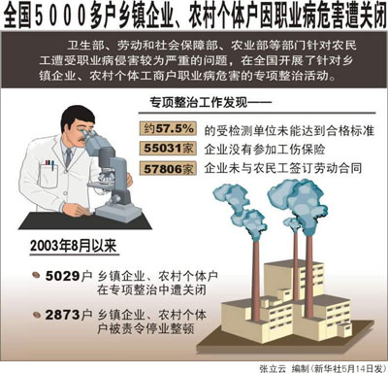

Slide 37
六、中暑的急救措施：
（一）中暑有何症状
中暑根据病征的程度可分为先兆中暑、轻症中暑和重症中暑
(1)先兆中暑。在高温作业场所工作一定时间后，出现大量出汗、口渴、头昏、耳鸣、胸闷、心悸、恶心、全身疲乏、四肢无力、注意力不集中等症状。体温正常或略升高。如能及时离开高温环境，经休息短时间内症状可消失。
(2)轻症中暑。除先兆中暑症状外，尚有下列症状：体温在38。C以上，有面色潮红、皮肤灼热等现象；有面色苍白、恶心、呕吐、大量出汗、皮肤湿冷、血压下降、脉搏细弱而快等呼吸、循环衰竭的早期表现。脱离高温环境，轻症中暑可在4～5 h内恢复。
(3)重症中暑表现为除上述症状外，出现突然昏倒或痉挛，或皮肤干燥无汗、体温在40℃以上。

Slide 38
（二 ）中暑如何急救
对于先兆中暑和轻症中暑，应首先将患者移至阴凉通风处休息，擦去汗液，给予适量的清凉含盐饮料，并可选服人丹、十滴水、避瘟丹等药物，一般患者可逐渐恢复。如有循环衰竭倾向，需立即给予对症治疗。
对于重症中暑，必须采取紧急措施，予以抢救。对高温昏迷者，治疗以迅速降温为主，对循环衰竭或患热痉挛者，以调节水、电解质平衡和防治休克为主。

Slide 39
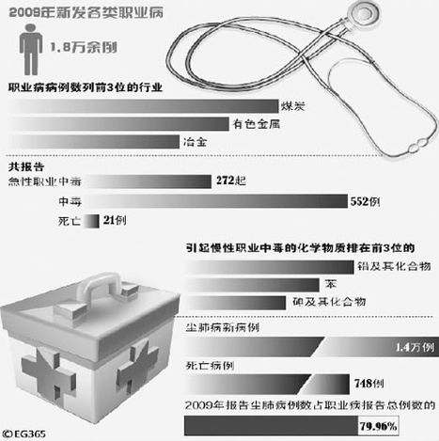

Slide 40
第二节、 劳动防护用品的种类、作用和使用要求
作业环境较复杂、危害性较大，当采用各种改善技术措施还不能满足要求时，应采用个体防护措施，使作业人员免遭有害因素的危害。
（1）个体防护器具的作用
个体防护器具是劳动保护的重要措施之一，是生产过程中不可缺少的、必备的防护手段。是作业人员在生产活动中，为保证安全与健康，防止外界伤害或职业性毒害而佩戴使用的各种用具的总称。
防护器具实质上是避免或减少有害物质、物体或辐射对人体危害的特种防护性器具。利用个体防护用品的阻隔、封闭、吸收、分立等作用，保护人体的局部或全身免受外来的侵害。

Slide 41
个体防护用品一般有以下方法进行分类。
①按个体防护部位可分为头部、面部、眼、耳、呼吸道、手、足、躯干的防护用品等。
②按使用的原材料可分为棉纱面料制品、化学纤维制品、丝绸呢绒制品、皮革制品、石棉制品、橡胶制品、塑料制品、有机玻璃制品、五金制品、纸制品等。
③按防护用途（或使用性质）可分为两类。一类是适用于防止工伤事故的，成为安全防护用具，用于预防职业病的，称为劳动卫生防护用品；另一类则按其所使用的原料分为一般防护用品（主要是指棉布棉纱制品）和专用防护用品（如防毒面具、安全帽、安全带等）。

Slide 42
（2）常见的个体防护器具（防护部位）
①头部防护用品（为防御头部不受外来物体打击和其他因素危害配备的个人防护装备），主要有安全帽、工作帽、一般防护帽、防尘帽、防水帽、防寒帽、防静电帽、防高温帽、防电磁辐射帽等。
②呼吸器官防护用品（为防御有害气体、蒸气、粉尘、烟、雾由呼吸道吸人，或直接向使用者供氧或清净空气，保证尘、毒污染或缺氧环境中作业人员正常呼吸的防护用具），主要有防尘口罩(面具)、防毒口罩(面具) 、呼吸器、自救器等。
③眼面部防护用品（预防烟雾、尘粒、金属火花和飞屑、热、电磁辐射、激光、化学飞溅等伤害眼睛或面部的个人防护用品），主要有各种防护眼镜、防护面罩；焊接护目镜和面罩、炉窑护目镜和面罩以及防冲击眼护具等。
④听觉器官防护用品（能够防止过量的声能侵人外耳道，使人耳避免噪声的过度刺激，减少听力损失，预防由噪声对人身引起的不良影响的个体防护用品），主要有耳塞、耳罩、防噪声头盔等。

Slide 43
⑤手部防护用品（保护手和手臂，供作业者劳动时戴用的劳动防护手套)，主要有一般防护手套、防水手套、防寒手套、防毒手套、防静电手套、防高温手套、防x射线手套、防酸碱手套、防油手套、防振手套、防切割手套、绝缘手套等。
⑥足部防护用品（防止生产过程中有害物质和能量损伤劳动者足部的护具），常用的有防砸鞋、隔热鞋、绝缘鞋、导电鞋等；防尘鞋、防水鞋、防寒鞋、防静电鞋、防高温鞋、防酸碱鞋、防油鞋、防烫脚鞋、防滑鞋、防刺穿鞋、电绝缘鞋、防振鞋等。
⑦躯干防护用品，常用的有一般防护服、防水服、防寒服、防砸背心、防毒服、阻燃服、防静电服、防高温服、防电磁辐射服、耐酸碱服、防油服、水上救生衣、防昆虫服、防风沙服等。
⑧护肤用品。指用于防止皮肤(主要是面、手等外露部分)免受化学、物理等因素的危害的用品，如防毒、防腐、防射线、防油漆的护肤品等。
⑨防坠落用品。防止人体从高处坠落，通过绳带，将高处作业者的身体系接于固定物体上，或在作业场所的边沿下方张网，以防不慎坠落，如安全带、安全网、安全绳(索)等。

Slide 44
（3）使用劳动防护用品的一般要求。
①劳动防护用品使用前应首先做一次外观检查。检查的目的是认定用品对有害因素防护效能的程度，用品外观有无缺陷或损坏，各部件组装是否严密，启动是否灵活等。
②劳动防护用品的使用必须在其性能范围内，不得超极限使用；不得使用未经国家指定、经监测部门认可(国家标准)和检测还达不到标准的产品；不能随便代替，更不能以次充好。
③严格按照使用说明书正确使用劳动防护用品。

Slide 45
感谢聆听
资源整合，产品服务
↓↓↓
公司官 |http://www.bofety.com/
如需进一步沟通
↓↓↓
联系我们 | 15250014332 / 0512-68637852
扫码关注我们
获取第一手安全资讯
微信公众号
抖音

